Slide 1
🎓 Chatbot d'Orientation Universitaire
Prototype Fonctionnel — Système Intelligent d'Aide à l'Orientation des Bacheliers au Burkina Faso

Slide 2
📌 Problématique & Objectifs
🎯 Problématique
• Difficulté des bacheliers à choisir une filière adaptée
• Manque d'information centralisée sur les universités
• Absence d'outil interactif personnalisé d'orientation
✅ Objectifs
• Proposer un chatbot intelligent pour guider les étudiants
• Centraliser les infos sur universités publiques et privées
• Recommandations selon série du bac, ville et domaine
• Informer sur modes d'admission et logement étudiant

Slide 3
⚙️ Architecture & Fonctionnalités Clés
🔐 Authentification
Inscription et connexion sécurisées avec gestion des profils étudiants
💬 Chatbot IA
Interface conversationnelle intelligente avec réponses contextualisées
📚 Base de Connaissances
Données structurées sur UFR, filières et modes d'admission
🎯 Recommandations
Suggestions selon série du bac, ville et domaine d'intérêt

Slide 4
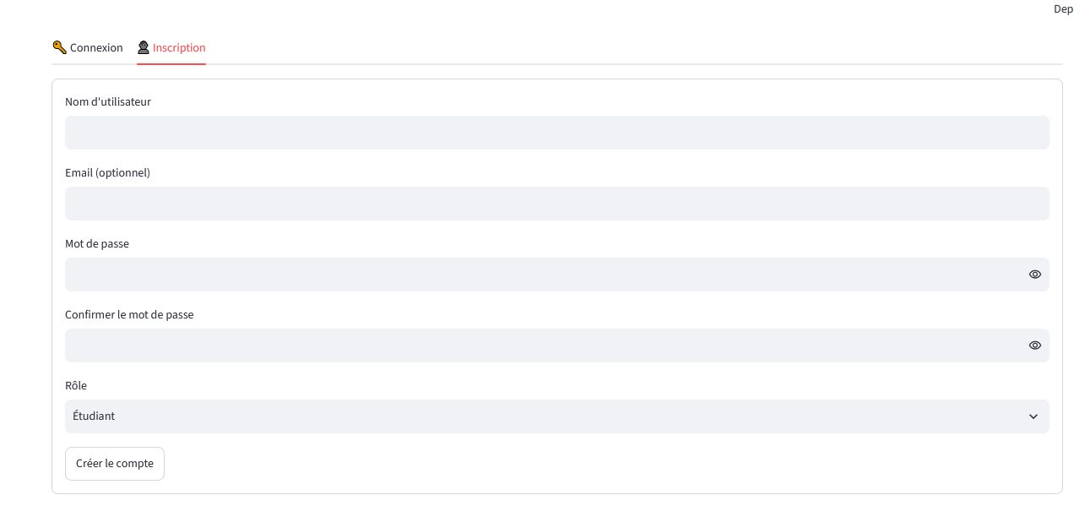
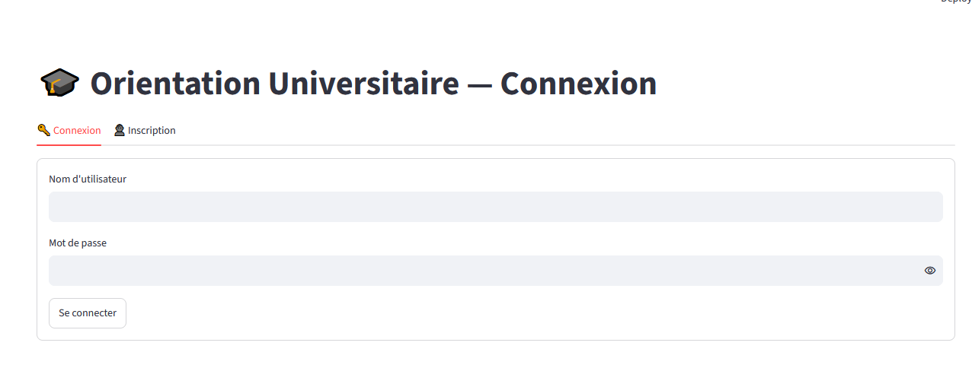
🔐 Système d'Authentification
Page d'Inscription — Création de compte avec email, mot de passe et rôle
Page de Connexion — Accès sécurisé à l'espace personnel

Slide 5
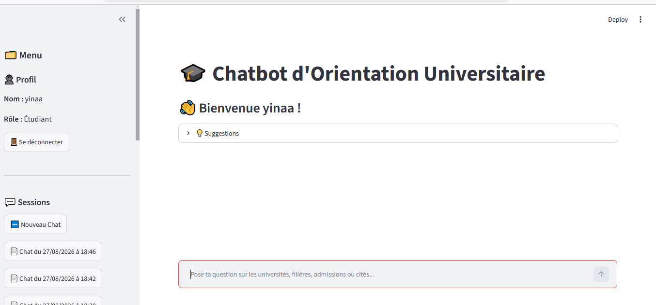
🖥️ Interface Principale du Chatbot
Interface avec menu latéral (Profil, Sessions), zone de chat et messages de bienvenue personnalisés

Slide 6
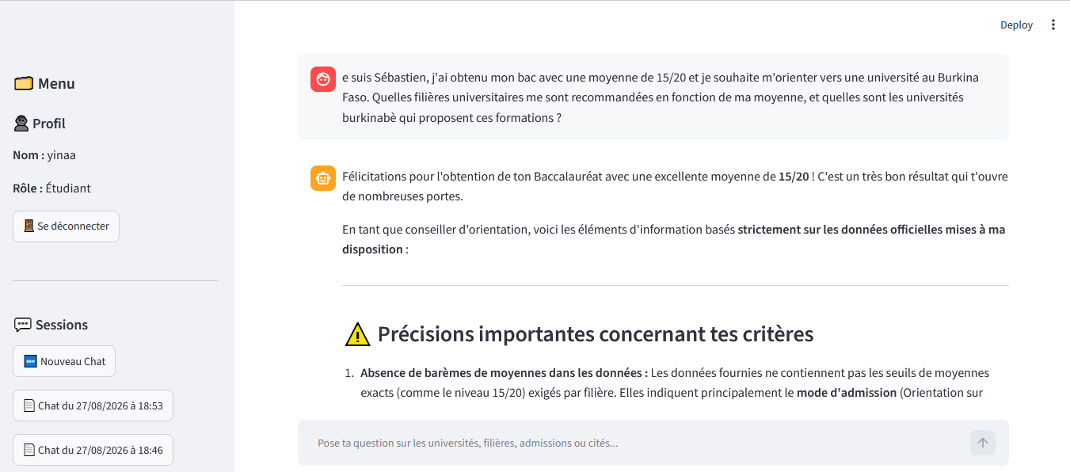
💬 Conversation Interactive avec le Chatbot
Précisions sur les critères d'orientation et les modes d'admission
Exemple : étudiant série D, santé à Bobo-Dioulasso → recommandations ciblées

Slide 7
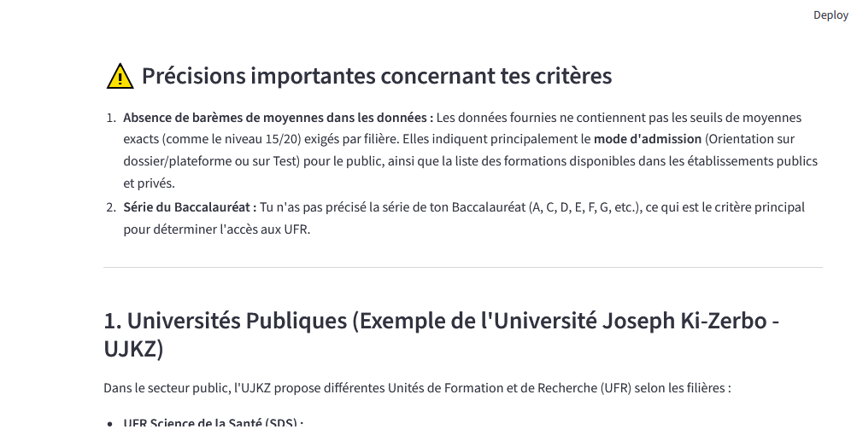
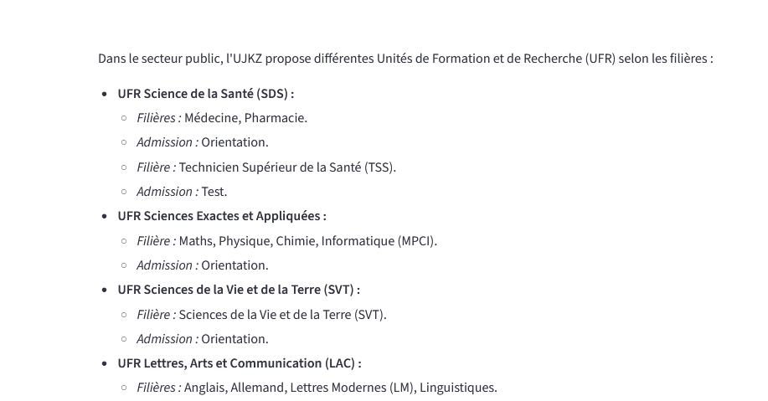
🏛️ Base de Connaissances — Universités Publiques (UJKZ)
Détail des UFR : Santé, Sciences Exactes, Sciences de la Vie, Lettres-Arts-Communication
Critères d'orientation : barèmes de moyennes, série du bac, modes d'admission

Slide 8
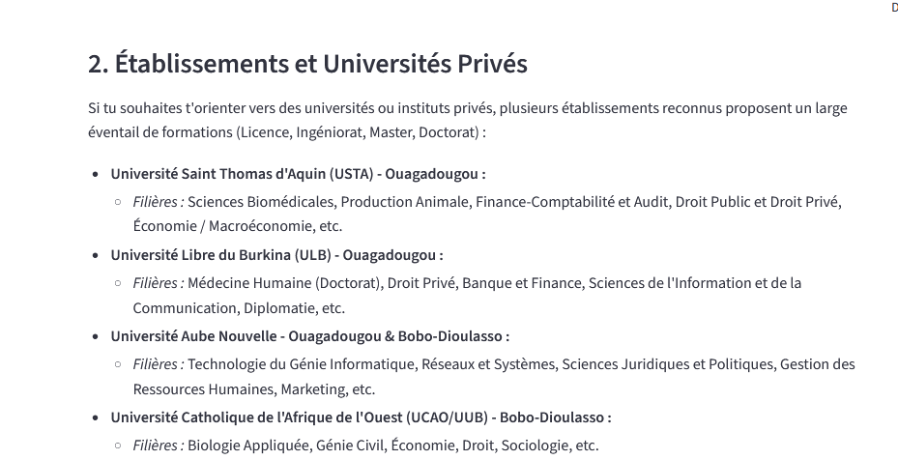
🏫 Établissements et Universités Privées
USTA, ULB, Université Aube Nouvelle, UCAO/UUB avec leurs filières respectives

Slide 9
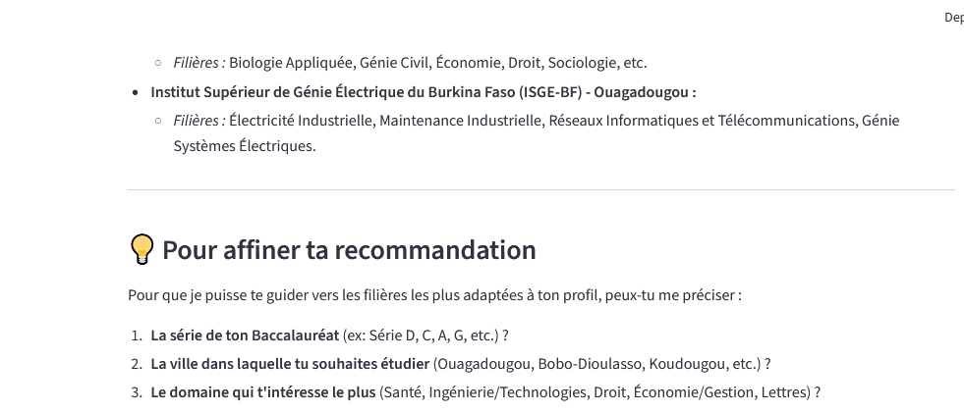
🎯 Affiner la Recommandation
Questions ciblées (série du bac, ville, domaine) pour personnaliser les recommandations

Slide 10
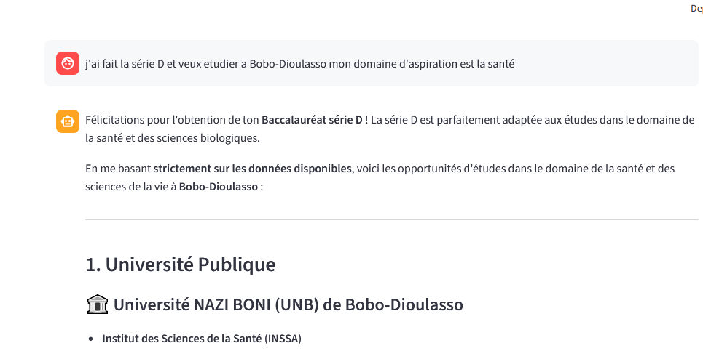
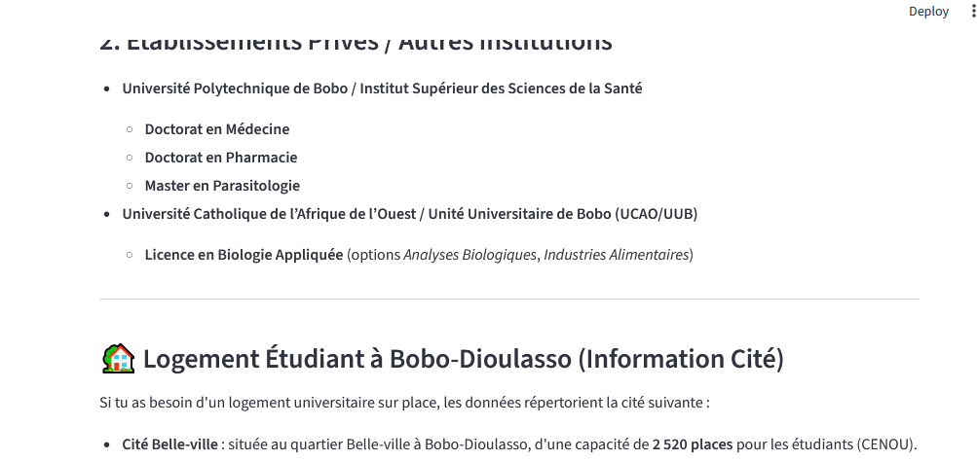
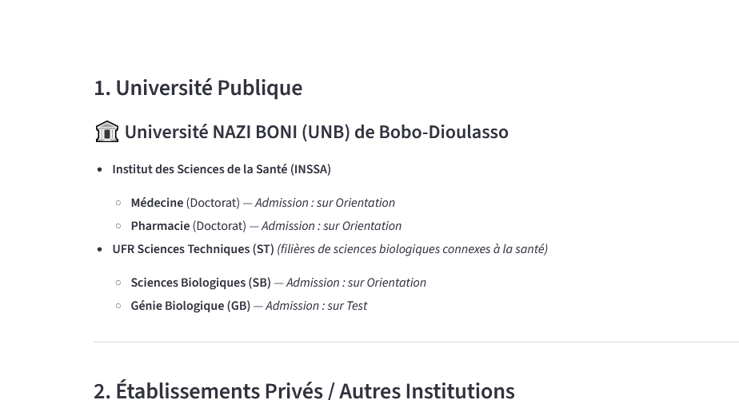
📋 Recommandations Détaillées — UNB Bobo-Dioulasso
Grandes écoles privées et logement étudiant (Cité Belle-ville, CENOU)
Formations UNB : INSSA (Médecine, Pharmacie), UFR Sciences Techniques

Slide 11
🚀 Conclusion & Perspectives
✅ Un prototype fonctionnel et opérationnel
• Interface web intuitive avec authentification sécurisée
• Chatbot conversationnel avec réponses contextualisées
• Base de données sur les universités publiques et privées
• Recommandations personnalisées selon le profil
🔮 Perspectives d'évolution
• Intégration d'un modèle LLM pour des réponses plus naturelles
• Extension à d'autres pays de la sous-région
• Module de simulation de parcours et taux de réussite

Slide 12
Merci pour votre attention !
🎓 Chatbot d'Orientation Universitaire Prototype Fonctionnel-Démo Interactive

